Slide 1
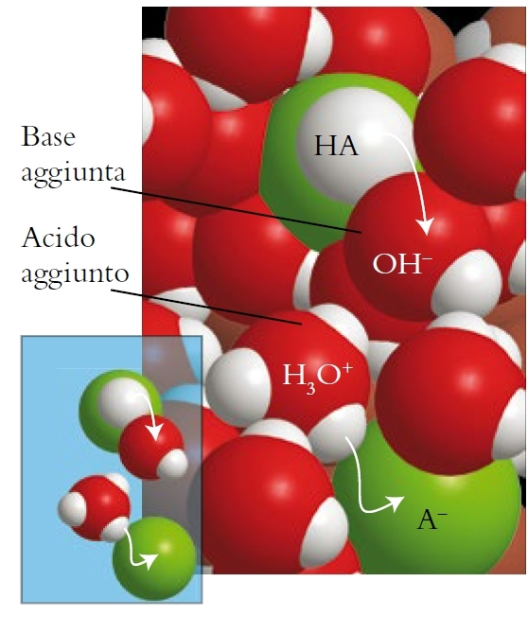
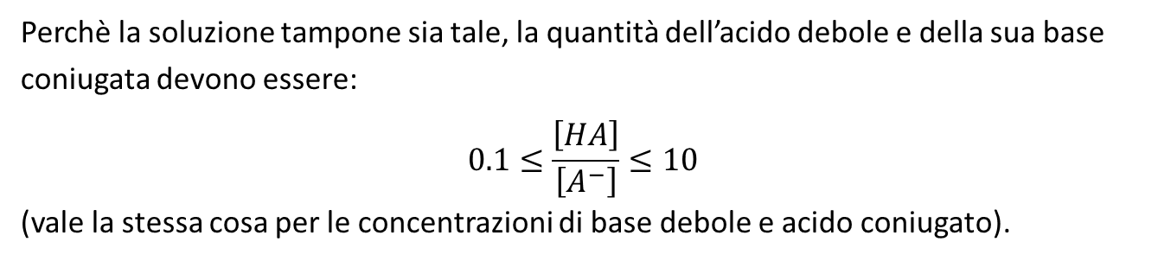
Soluzioni tampone
Una soluzione tampone è in grado di mantenere il pH ad un valore quasi costante, anche nel caso in cui vengano aggiunte piccole quantità di acido forte o di base forte.
Per ottenere l’effetto tampone, nella soluzione devono essere presenti quantità comparabili di un acido debole e della sua base coniugata, oppure di una base debole e del suo acido coniugato.
Perchè la soluzione tampone sia tale, la quantità dell’acido debole e della sua base coniugata devono essere:
$$0.1≤\frac{\left[HA\right]}{\left[A^{−}\right]}≤10$$
(vale la stessa cosa per le concentrazioni di base debole e acido coniugato).

Slide 2
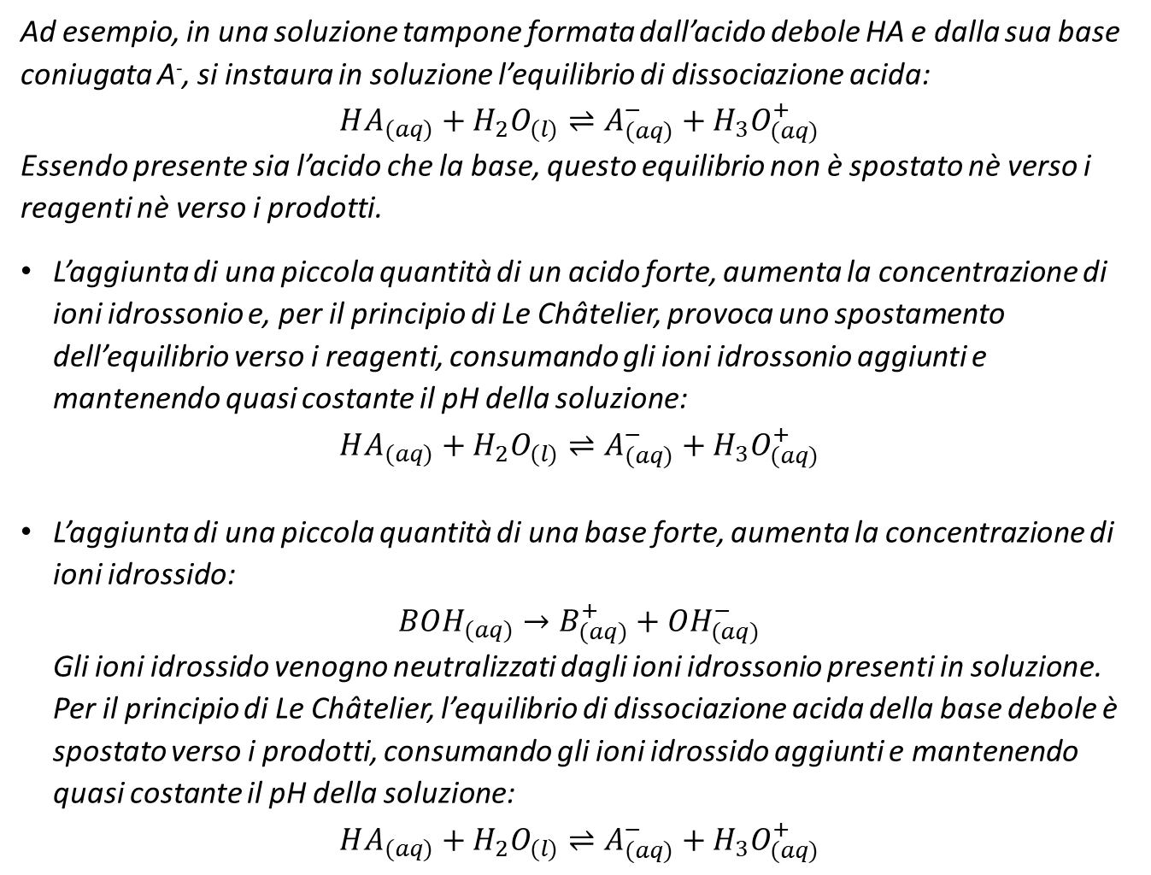
Ad esempio, in una soluzione tampone formata dall’acido debole HA e dalla sua base coniugata A⁻, si instaura in soluzione l’equilibrio di dissociazione acida:
$$HA_{(aq)}+H_{2}O_{(l)}⇌A_{(aq)}^{−}+H_{3}O_{(aq)}^{+}$$
Essendo presente sia l’acido che la base, questo equilibrio non è spostato nè verso i reagenti nè verso i prodotti.
L’aggiunta di una piccola quantità di un acido forte, aumenta la concentrazione di ioni idrossonio e, per il principio di Le Châtelier, provoca uno spostamento dell’equilibrio verso i reagenti, consumando gli ioni idrossonio aggiunti e mantenendo quasi costante il pH della soluzione:
$$HA_{(aq)}+H_{2}O_{(l)}⇌A_{(aq)}^{−}+H_{3}O_{(aq)}^{+}$$
L’aggiunta di una piccola quantità di una base forte, aumenta la concentrazione di ioni idrossido:
$$BOH_{(aq)}→B_{(aq)}^{+}+{OH}_{(aq)}^{−}$$
Gli ioni idrossido venogno neutralizzati dagli ioni idrossonio presenti in soluzione.
Per il principio di Le Châtelier, l’equilibrio di dissociazione acida della base debole è spostato verso i prodotti, consumando gli ioni idrossido aggiunti e mantenendo quasi costante il pH della soluzione:
$$HA_{(aq)}+H_{2}O_{(l)}⇌A_{(aq)}^{−}+H_{3}O_{(aq)}^{+}$$

Slide 3
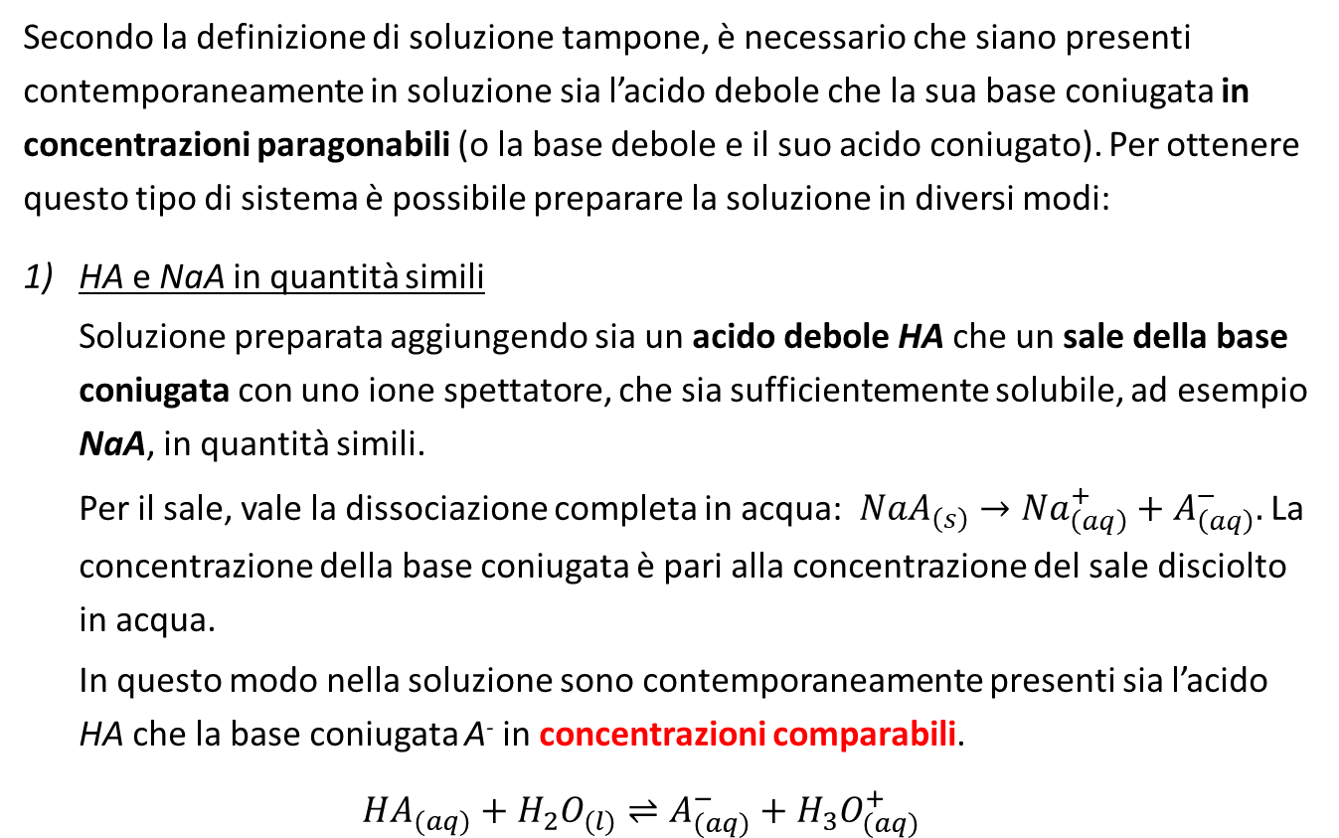
Preparazione di una soluzione tampone
Secondo la definizione di soluzione tampone, è necessario che siano presenti contemporaneamente in soluzione sia l’acido debole che la sua base coniugata in concentrazioni paragonabili (o la base debole e il suo acido coniugato). Per ottenere questo tipo di sistema è possibile preparare la soluzione in diversi modi:
HA e NaA in quantità simili
Soluzione preparata aggiungendo sia un acido debole HA che un sale della base coniugata con uno ione spettatore, che sia sufficientemente solubile, ad esempio NaA, in quantità simili.
Per il sale, vale la dissociazione completa in acqua: $NaA_{\left(s\right)}→Na_{\left(aq\right)}^{+}+A_{\left(aq\right)}^{−}.$ La concentrazione della base coniugata è pari alla concentrazione del sale disciolto in acqua.
In questo modo nella soluzione sono contemporaneamente presenti sia l’acido HA che la base coniugata A⁻ in concentrazioni comparabili.
$$HA_{(aq)}+H_{2}O_{(l)}⇌A_{(aq)}^{−}+H_{3}O_{(aq)}^{+}$$
C_{a}
C_{b}

Slide 4
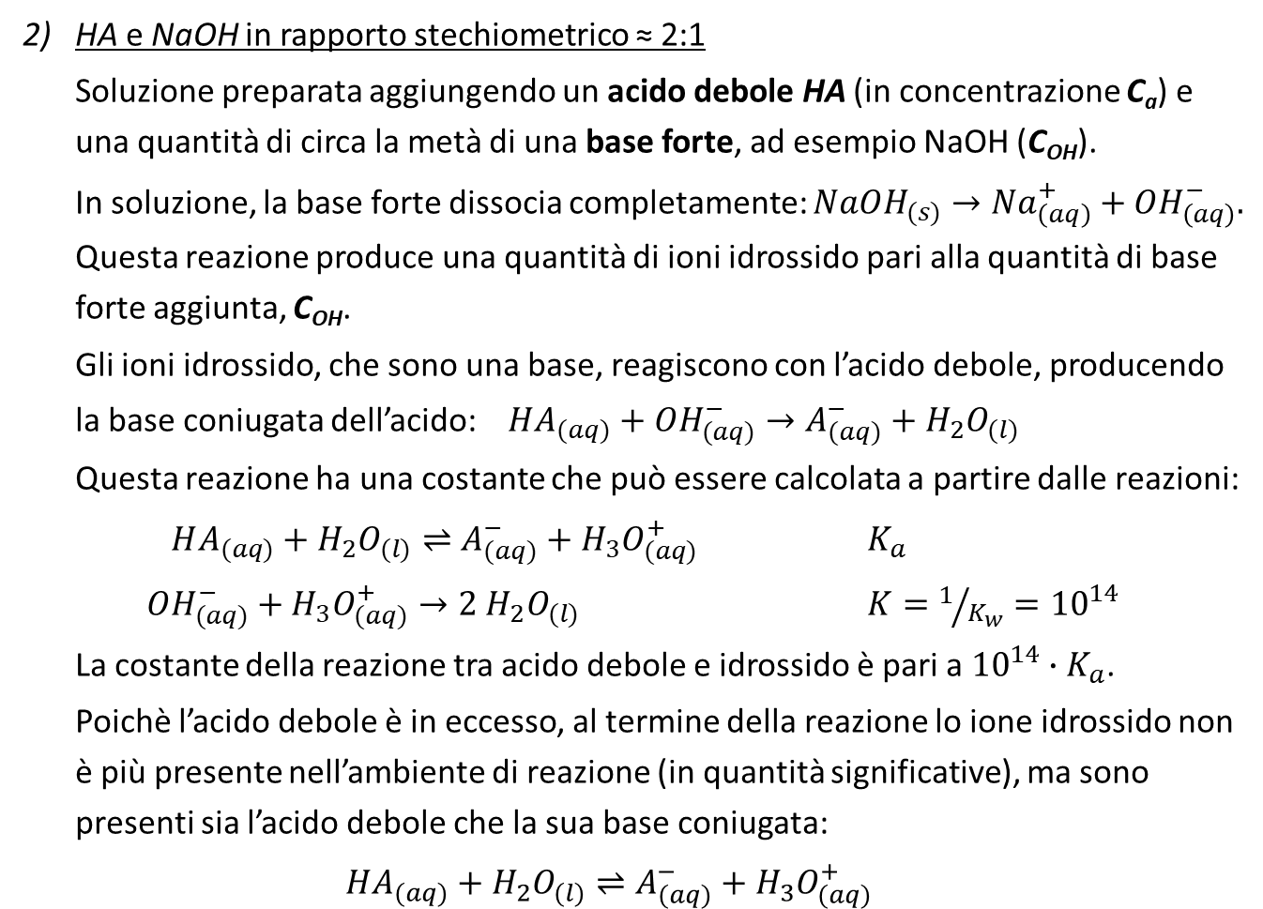
HA e NaOH in rapporto stechiometrico ≈ 2:1
Soluzione preparata aggiungendo un acido debole HA (in concentrazione C_{a}) e una quantità di circa la metà di una base forte, ad esempio NaOH (C_{OH}).
In soluzione, la base forte dissocia completamente: $Na{OH}_{(s)}→Na_{\left(aq\right)}^{+}+{OH}_{\left(aq\right)}^{−}.$ Questa reazione produce una quantità di ioni idrossido pari alla quantità di base forte aggiunta, C_{OH}.
Gli ioni idrossido, che sono una base, reagiscono con l’acido debole, producendo la base coniugata dell’acido: $HA_{(aq)}+{OH}_{(aq)}^{−}→A_{(aq)}^{−}+H_{2}O_{(l)}$
Questa reazione ha una costante che può essere calcolata a partire dalle reazioni:
$HA_{(aq)}+H_{2}O_{(l)}⇌A_{(aq)}^{−}+H_{3}O_{(aq)}^{+}$ $K_{a}$
${OH}_{(aq)}^{−}+H_{3}O_{(aq)}^{+}→2 H_{2}O_{(l)}$ $K=1/{K_{w}}={10}^{14}$
La costante della reazione tra acido debole e idrossido è pari a ${10}^{14}∙K_{a}$.
Poichè l’acido debole è in eccesso, al termine della reazione lo ione idrossido non è più presente nell’ambiente di reazione (in quantità significative), ma sono presenti sia l’acido debole che la sua base coniugata:
$$HA_{(aq)}+H_{2}O_{(l)}⇌A_{(aq)}^{−}+H_{3}O_{(aq)}^{+}$$
C_{a}- C_{OH}
C_{OH}

Slide 5
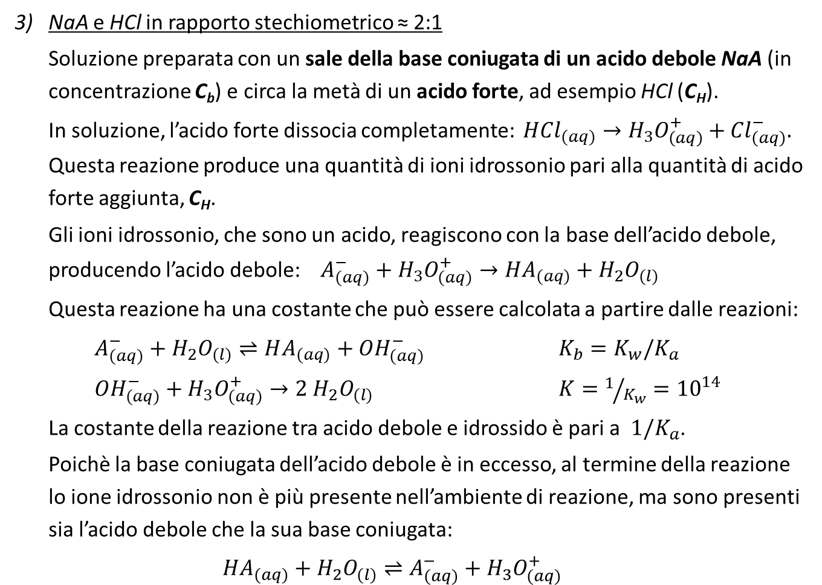
NaA e HCl in rapporto stechiometrico ≈ 2:1
Soluzione preparata con un sale della base coniugata di un acido debole NaA (in concentrazione C_{b}) e circa la metà di un acido forte, ad esempio HCl (C_{H}).
In soluzione, l’acido forte dissocia completamente: $H{Cl}_{(aq)}→{H_{3}O}_{\left(aq\right)}^{+}+{Cl}_{\left(aq\right)}^{−}.$ Questa reazione produce una quantità di ioni idrossonio pari alla quantità di acido forte aggiunta, C_{H}.
Gli ioni idrossonio, che sono un acido, reagiscono con la base dell’acido debole, producendo l’acido debole: $A_{(aq)}^{−}+{H_{3}O}_{(aq)}^{+}→{HA}_{(aq)}+H_{2}O_{(l)}$
Questa reazione ha una costante che può essere calcolata a partire dalle reazioni:
$A_{(aq)}^{−}+H_{2}O_{(l)}⇌HA_{(aq)}+{OH}_{(aq)}^{−}$ ${K_{b}=K_{w}/K}_{a}$
${OH}_{(aq)}^{−}+H_{3}O_{(aq)}^{+}→2 H_{2}O_{(l)}$ $K=1/{K_{w}}={10}^{14}$
La costante della reazione tra acido debole e idrossido è pari a ${1/K}_{a}$.
Poichè la base coniugata dell’acido debole è in eccesso, al termine della reazione lo ione idrossonio non è più presente nell’ambiente di reazione, ma sono presenti sia l’acido debole che la sua base coniugata:
$$HA_{(aq)}+H_{2}O_{(l)}⇌A_{(aq)}^{−}+H_{3}O_{(aq)}^{+}$$
C_{H}
C_{b}-C_{H}

Slide 6
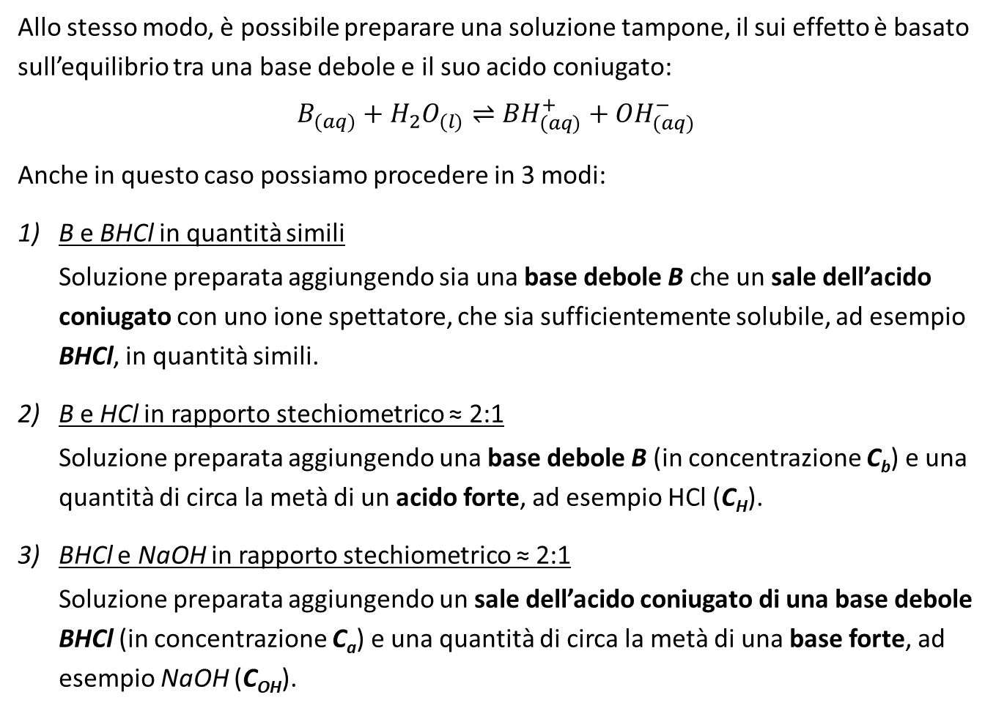
Allo stesso modo, è possibile preparare una soluzione tampone, il sui effetto è basato sull’equilibrio tra una base debole e il suo acido coniugato:
$$B_{(aq)}+H_{2}O_{(l)}⇌{BH}_{(aq)}^{+}+{OH}_{(aq)}^{−}$$
Anche in questo caso possiamo procedere in 3 modi:
B e BHCl in quantità simili
Soluzione preparata aggiungendo sia una base debole B che un sale dell’acido coniugato con uno ione spettatore, che sia sufficientemente solubile, ad esempio BHCl, in quantità simili.
B e HCl in rapporto stechiometrico ≈ 2:1
Soluzione preparata aggiungendo una base debole B (in concentrazione C_{b}) e una quantità di circa la metà di un acido forte, ad esempio HCl (C_{H}).
BHCl e NaOH in rapporto stechiometrico ≈ 2:1
Soluzione preparata aggiungendo un sale dell’acido coniugato di una base debole BHCl (in concentrazione C_{a}) e una quantità di circa la metà di una base forte, ad esempio NaOH (C_{OH}).

Slide 7


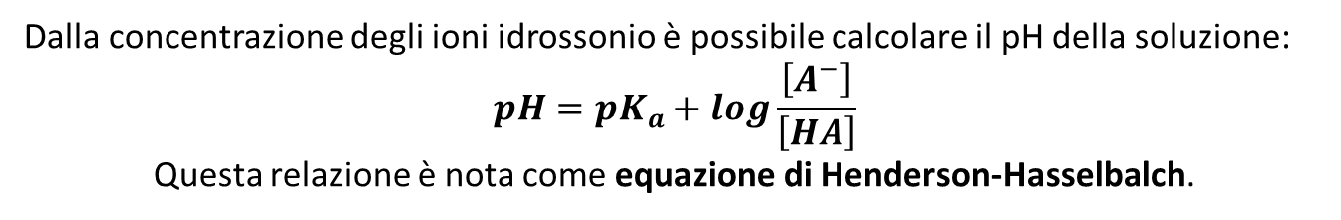
Calcolo del pH per una soluzione tampone
Qual è il pH di una soluzione tampone che contiene una quantità C_{a} di acido debole HA_{(aq)} e una quantità C_{b} della sua base coniugata A⁻_{(aq)}?
I
C
E
$$K_{a}=\frac{\left[A^{−}\right]\left[H_{3}O^{+}\right]}{\left[HA\right]}=\frac{C_{b}\left[H_{3}O^{+}\right]}{C_{a}}$$
$$\left[H_{3}O^{+}\right]=K_{a}\frac{\left[HA\right]}{\left[A^{−}\right]}$$
Poichè l’acido è debole, la quantità che si dissocia è piccola. Inoltre, per il principio di Le Châtelier, la presenza della base coniugata sposta l’equilibrio verso i reagenti.
Poichè la base coniugata di un acido debole è debole, la variazione anche in questo caso è piccola.
Dalla concentrazione degli ioni idrossonio è possibile calcolare il pH della soluzione:
$$pH=pK_{a}+\log{\frac{\left[A^{−}\right]}{\left[HA\right]}}$$
Questa relazione è nota come equazione di Henderson-Hasselbalch.

Slide 8
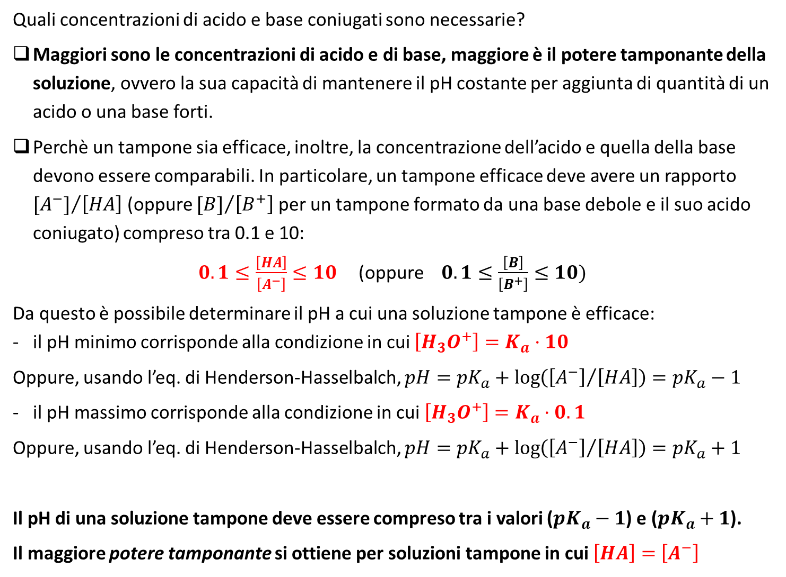
Quali concentrazioni di acido e base coniugati sono necessarie?
Maggiori sono le concentrazioni di acido e di base, maggiore è il potere tamponante della soluzione, ovvero la sua capacità di mantenere il pH costante per aggiunta di quantità di un acido o una base forti.
Perchè un tampone sia efficace, inoltre, la concentrazione dell’acido e quella della base devono essere comparabili. In particolare, un tampone efficace deve avere un rapporto ${[A^{−}]}/{\left[HA\right]}$ (oppure ${[B]}/{\left[B^{+}\right]}$ per un tampone formato da una base debole e il suo acido coniugato) compreso tra 0.1 e 10:
$0.1≤\frac{\left[HA\right]}{\left[A^{−}\right]}≤10$(oppure $0.1≤\frac{\left[B\right]}{\left[B^{+}\right]}≤10)$
Da questo è possibile determinare il pH a cui una soluzione tampone è efficace:
il pH minimo corrisponde alla condizione in cui $\left[H_{3}O^{+}\right]=K_{a}·10$
Oppure, usando l’eq. di Henderson-Hasselbalch, $pH=pK_{a}+\log\left({\left[A^{−}\right]}/{\left[HA\right]}\right)=pK_{a}−1$
il pH massimo corrisponde alla condizione in cui $\left[H_{3}O^{+}\right]=K_{a}·0.1$
Oppure, usando l’eq. di Henderson-Hasselbalch, $pH=pK_{a}+\log\left({\left[A^{−}\right]}/{\left[HA\right]}\right)=pK_{a}+1$
Il pH di una soluzione tampone deve essere compreso tra i valori ($pK_{a}−1$) e ($pK_{a}+1$).
Il maggiore potere tamponante si ottiene per soluzioni tampone in cui $\left[HA\right]=$ $\left[A^{−}\right]$

Slide 9
Esempio: Calcolare il pH di una soluzione preparata addizionando 200.0 mL di una soluzione 0.300 M di un acido debole HA, con K_{a} = 2.8·10⁻⁵, a 200.0 mL di una soluzione 0.600 M del suo sale sodico NaA. Si assuma che i volumi siano additivi. (segue)
Le reazioni che avvengono in soluzione sono:
Si calcola la diluizione di acido e base nella soluzione finale:
Infine, si analizza l’equilibrio alla base dell’effetto tamponante:
I
C
E

Slide 10
(segue) Per il tampone così determinato, valutare qual è il cambiamento di pH per aggiunta di 1.0 mL di acido cloridrico 2.0 M e confrontarlo con la variazione di pH che si ottiene per la stessa aggiunta in acqua pura.
Si calcola la variazione nel numero di moli di HA e di A⁻ dovuta all’aggiunta di HCl:
Si ricalcola il pH della soluzione nel nuovo stato di equilibrio:
I
C
E
Si calcola la variazione di pH nella stessa quantità di acqua pura:

Slide 11
A 50.0 ml di una soluzione 0.200 M di ammoniaca (Kb =1.79 10⁻⁵) vengono aggiunti 30.0 ml di acido cloridrico 0.200 M. Calcolare il pH della soluzione.

Slide 12
Esempio: Calcolare il pH di una soluzione tampone contenente NH₃ 0.450 M e NH₄Cl 0.250 M. Calcolare inoltre il pH della soluzione che si ottiene diluendo 500 mL di questa soluzione ad un volume totale di 1.00 L. Per NH₃, K_{b} = 1.79·10⁻⁵.
I
C
E
La diluizione non influenza il pH della soluzione tampone
I
C
E

Slide 13
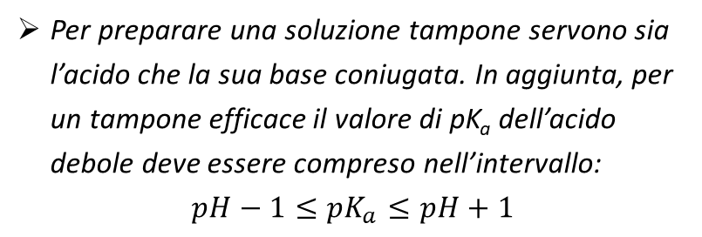
Esempio: Si vogliono preparare soluzioni tampone a pH (a) 8.6, (b) 4.2 e (c) 7.3. Sono disponibili i seguenti composti: H₃BO₃, NaClO₂, KH₂PO₄, HCl, NaOH, CH₃COONa, CaF₂, Ca(ClO)₂. Indicare quali di questi composti possono essere utilizzati per la preparazione di ciascuna soluzione, in base alle costanti di dissociazione date.
acido | K_{a}
HClO₂ | 1.1·10⁻²
HClO | 3.0·10⁻⁸
H₃BO₃ | 5.8·10⁻¹⁰
H₃PO₄ | 7.1·10⁻³
 | 6.2·10⁻⁸
 | 4.4·10⁻¹³
HF | 6.8·10⁻⁴
CH₃COOH | 1.8·10⁻⁵
Per preparare una soluzione tampone servono sia l’acido che la sua base coniugata. In aggiunta, per un tampone efficace il valore di pK_{a} dell’acido debole deve essere compreso nell’intervallo:
$$pH−1≤pK_{a}≤pH+1$$

Slide 14
Esempio: Si vogliono preparare soluzioni tampone a pH (a) 8.6, (b) 4.2 e (c) 7.3. Sono disponibili i seguenti composti: H₃BO₃, NaClO₂, KH₂PO₄, HCl, NaOH, CH₃COONa, CaF₂, Ca(ClO)₂. Indicare quali di questi composti possono essere utilizzati per la preparazione di ciascuna soluzione, in base alle costanti di dissociazione date.
acido | K_{a}
HClO₂ | 1.1·10⁻²
HClO | 3.0·10⁻⁸
H₃BO₃ | 5.8·10⁻¹⁰
H₃PO₄ | 7.1·10⁻³
 | 6.2·10⁻⁸
 | 4.4·10⁻¹³
HF | 6.8·10⁻⁴
CH₃COOH | 1.8·10⁻⁵
Per preparare una soluzione tampone servono sia l’acido che la sua base coniugata. In aggiunta, per un tampone efficace il valore di pK_{a} dell’acido debole deve essere compreso nell’intervallo:
$$pH−1≤pK_{a}≤pH+1$$

Slide 15
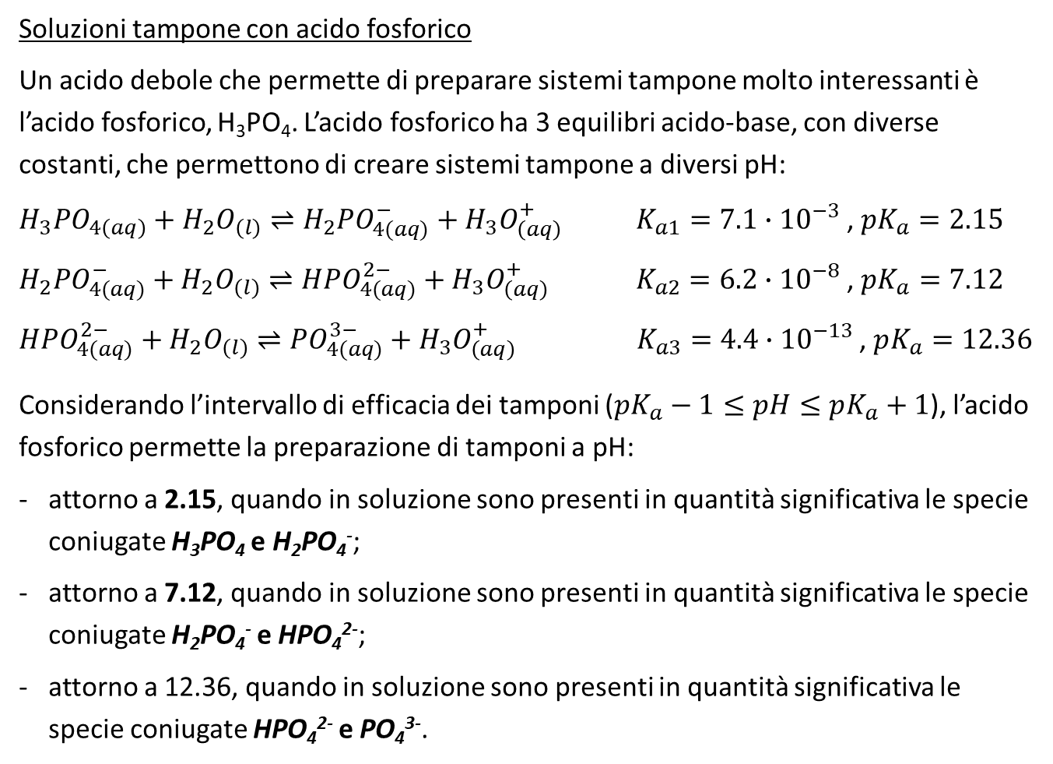
Soluzioni tampone con acido fosforico
Un acido debole che permette di preparare sistemi tampone molto interessanti è l’acido fosforico, H₃PO₄. L’acido fosforico ha 3 equilibri acido-base, con diverse costanti, che permettono di creare sistemi tampone a diversi pH:
$H_{3}PO_{4\left(aq\right)}+H_{2}O_{\left(l\right)}⇌H_{2}PO_{4(aq)}^{−}+H_{3}O_{\left(aq\right)}^{+}$ $K_{a1}=7.1∙{10}^{−3}$ , $pK_{a}=2.15$
$H_{2}PO_{4(aq)}^{−}+H_{2}O_{\left(l\right)}⇌HPO_{4(aq)}^{2−}+H_{3}O_{\left(aq\right)}^{+}$ $K_{a2}=6.2∙{10}^{−8}$ , $pK_{a}=7.12$
$HPO_{4(aq)}^{2−}+H_{2}O_{\left(l\right)}⇌PO_{4(aq)}^{3−}+H_{3}O_{\left(aq\right)}^{+}$ $K_{a3}=4.4∙{10}^{−13}$ , $pK_{a}=12.36$
Considerando l’intervallo di efficacia dei tamponi ($pK_{a}−1≤pH≤pK_{a}+1$), l’acido fosforico permette la preparazione di tamponi a pH:
attorno a 2.15, quando in soluzione sono presenti in quantità significativa le specie coniugate H₃PO₄ e H₂PO₄⁻;
attorno a 7.12, quando in soluzione sono presenti in quantità significativa le specie coniugate H₂PO₄⁻ e HPO₄²⁻;
attorno a 12.36, quando in soluzione sono presenti in quantità significativa le specie coniugate HPO₄²⁻ e PO₄³⁻.

Slide 16
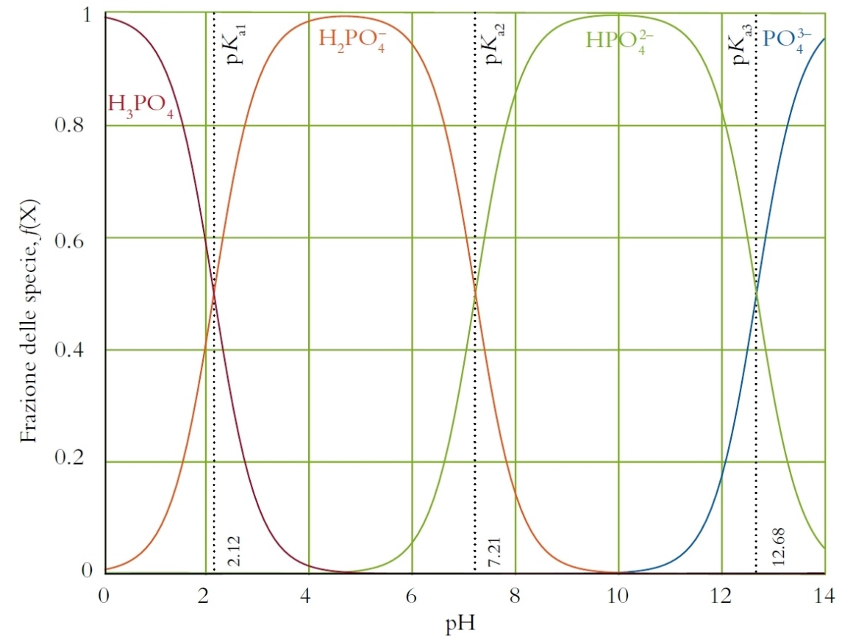
In base agli equilibri scritti, è possibile calcolare la quantità di ciascuna delle specie (H₃PO₄, H₂PO₄⁻, HPO₄²⁻ e PO₄³⁻) al variare della concentrazione degli ioni idrossonio, cioè del pH.

Slide 17
Partendo da una soluzione 0,500 M di NaH₂PO₄ e una 0,500 M di Na₂HPO₄ calcolare i volumi delle due soluzioni per ottenere 1 litro di tampone pH 7,350.
K_{a2} H₂PO₄⁻ = 6,23 10⁻⁸
In soluzione ho
NaH₂PO₄ → Na⁺ + H₂PO₄⁻
Na₂HPO₄ → 2 Na⁺ + HPO₄²⁻
Reazioni possibili
H₂PO₄⁻ + H₂O ⇔ HPO₄²⁻ + H₃O⁺ K_{a2}
H₂PO₄⁻ + H₂O ⇔ H₃PO₄ + OH⁻ K_{w} /K_{a H3PO4} molto piccola poiché prima dissociazione è grande
HPO₄²⁻ + H₂O ⇔ PO₄²⁻ + H₃O⁺ è piccola
C_{a} e C_{b} sono abbastanza grandi e quindi possiamo trascurare l’equilibrio di idrolisi di H₂PO₄⁻ e di dissociazione HPO₄²⁻

Slide 18
pH = 7,35 [H₃O⁺] = 10 ^{–pH} = 4,47 10⁻⁸
[H₃O⁺] = Ka C_{a}/C_{b} = K_{a2} C _{H2PO4}⁻ /C _{HPO4}²⁻ = 4,47 10⁻⁸
^{v}
C _{H2PO4}⁻ /C_{HPO4}²⁻ = 0,717 = n _{H2PO4}⁻ / n _{HPO4}²⁻
= 0,500 • V _{H2PO4}⁻ / 0,500 • V _{HPO4}²⁻
V _{H2PO4}⁻ + V _{HPO4}²⁻ = 1 litro (per avere massima efficienza così non diluisco)
Considerando i volumi additivi
V _{H2PO4}⁻ = 0.418 l
V _{HPO4}²⁻ = 0.582 l

Slide 19
Esempio: Calcolare quanti millilitri di acido cloridrico 1.00 M è necessario aggiungere ad una soluzione di acetato di sodio 0.233 M, preparata in modo che il volume finale sia pari a 500 mL, per ottenere una soluzione tampone a pH 5.00. Per l’acido acetico, K_{a} = 1.76·10⁻⁵.
I
C
E

Slide 20
Esempio: L’aspirina è un acido debole con pK_{a} di 3.4. Calcolare il rapporto tra la concentrazione della base coniugata e quella dell’acido (a) nel sangue, il cui pH è pari a 7.4, e (b) nello stomaco il cui pH è pari a 1.4.
I
C
E
I
C
E

